Slide 1
Piliere dôchodkového systému – reformné možnosti, skúsenosti SR
Peter Goliaš
riaditeľ INEKO
27.2.2013, Bratislava

Slide 2
Reformné možnosti 1/2
Východisko: Dávkovo definovaný priebežný systém je kvôli starnutiu obyvateľstva neudržateľný. Možné riešenia:
Parametrické zmeny
  Zmena odvodov, dôchodkového veku, valorizácie, atď.
  Dilema: Zásluhovosť vs. Solidarita
  Riziká: Politická priechodnosť, odďaľovanie zmien, spomaľovanie ekon. rastu
  Nemecko, SR, ČR, Slovinsko, atď.
Premena na príspevkovo definovaný priebežný systém, tzv. NDC:
  Virtuálne účty, anuita
  Plná zásluhovosť, nízke transformačné náklady
  Riziká: Technická realizovateľnosť, sociálne dosahy
  Švédsko, Taliansko, Lotyšsko, Poľsko

Slide 3
Reformné možnosti 2/2
Aspoň čiastočná premena na fondový systém
  Plná zásluhovosť
  Riziká: Vysoké transformačné náklady, politické zásahy
  SR, Poľsko, Maďarsko, Chorvátsko, Estónsko, atď.
Redukcia dôchodku na základnú sociálnu dávku
  Plná solidarita, nulová zásluhovosť
  Riziká: Vysoké transformačné náklady, neplnenie sľubov a tým oslabenie dôvery poistencov
  Nový Zéland, Veľká Británia (zatiaľ len zámer)
Podpora dobrovoľných schém
  Osveta, daňové úľavy

Slide 4
Skúsenosti SR 1/2
2004: Parametrické zmeny 1. piliera:
  Predĺženie dôch. veku postupne na 62 rokov pre obe pohlavia
  Nový vzorec: Postupné posilňovanie zásluhovosti
  Od 2006 automatická valorizácia (tzv. švajčiarska metóda)
2005: Vznik 2. piliera, odvody 9% z hrubej mzdy:
  Dobrovoľný vstup cca 1,5 milióna ľudí (60% ľudí v ekonomicky aktívnom veku)
  Výpadok príjmov Sociálnej poisťovne cca 1,2% HDP ročne
2005-13: Povinný/dobrovoľný vstup mladých do 2. piliera
  2005: Povinný
  2008: Dobrovoľný (2009-10 reálne vstupovalo len 13% mladých)
  2011: Povinný
  2013: Dobrovoľný
2008, 2008-09, 2012-13: Trojnásobné otvorenie 2. piliera, výstup cca 15% ľudí

Slide 5
Skúsenosti SR 2/2
2009: Doplácanie strát v 2. pilieri v 6-mesačných intervaloch – výpredaj akcií aj dlhopisov, nivelizovanie výnosov vo fondoch
2012: Zníženie odvodov do 2. piliera z 9% na 4% (plán zvýšiť na 6% postupne od 2017-24)
2013-17: Ďalšia vlna parametrických zmien 1. piliera
  Automatické naviazanie dôchodkového veku na strednú dĺžku života (od 2017)
  Valorizácia dôchodkov o pevnú sumu (od 2013), resp. podľa dôchodcovskej inflácie (od 2018)
  Zvýšenie vymeriavacích základov, napr. zvýšenie stropu na 5-násobok priemernej mzdy (od 2013)
  Postupné posilňovanie solidarity (od 2013)
2013: Rokovania o ústavnej stabilizácii dôch. systému

Slide 6
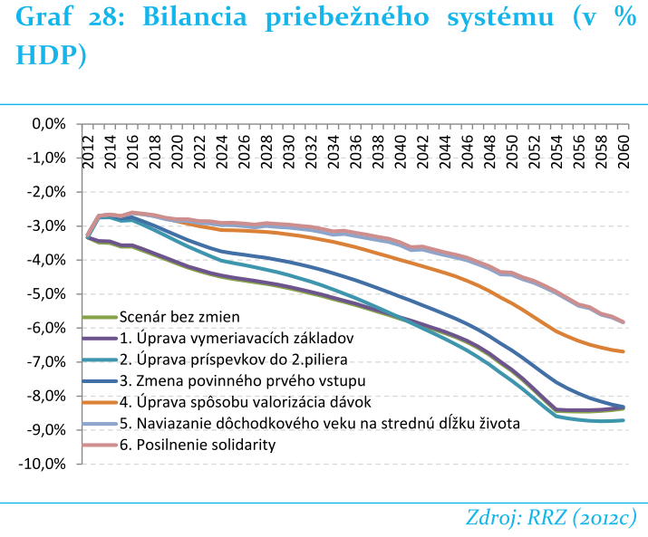
Aktuálne zmeny 1/2

Slide 7
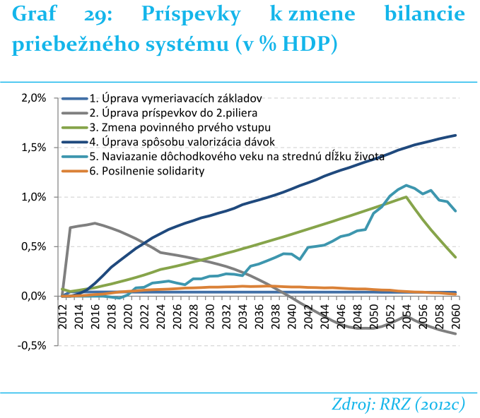
Aktuálne zmeny 2/2

Slide 8
Ďakujem za pozornosť.

